Slide 1

Rechercher, consulter la liste de résultats et sélectionner une notice pour un exemplarisateur

Slide 2
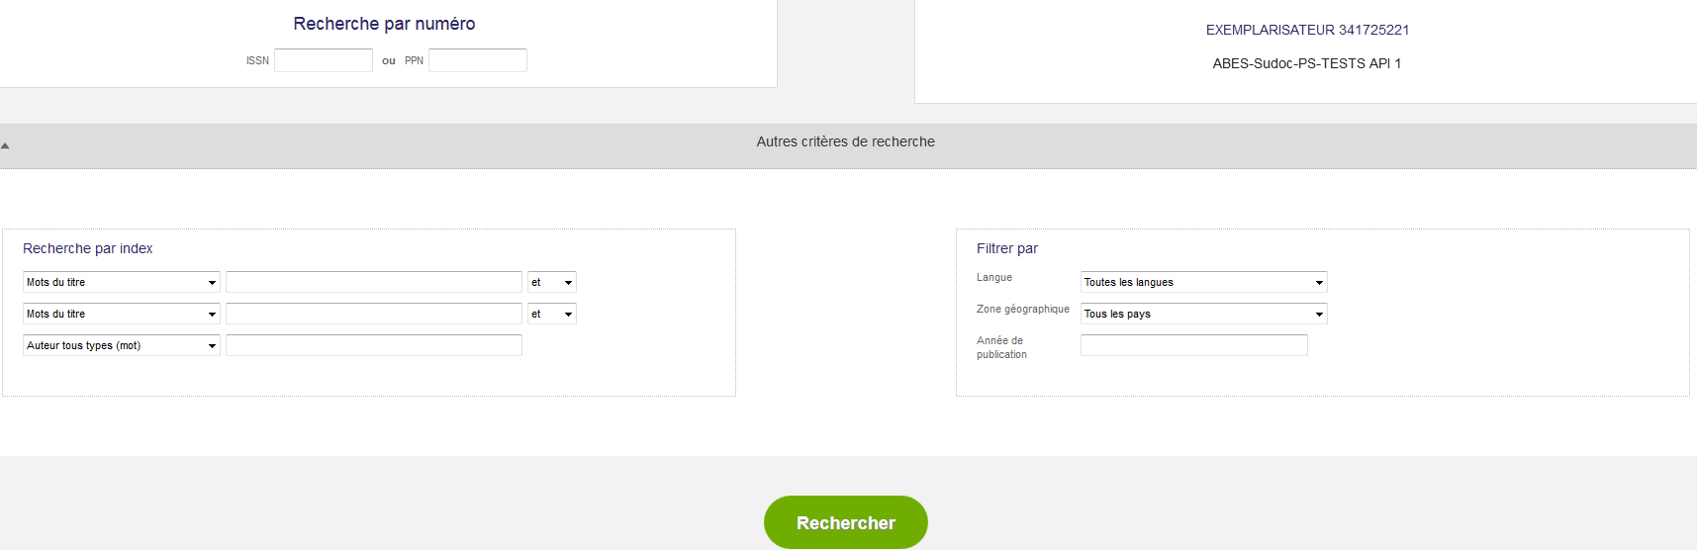

Recherche
Tous les formulaires peuvent être combinés afin de trouver la notice à exemplariser :
Recherche par ISBN, ISSN ou PPN
Combinaison de trois index
Filtres par langue, pays et année (ou période) de publication

Slide 3
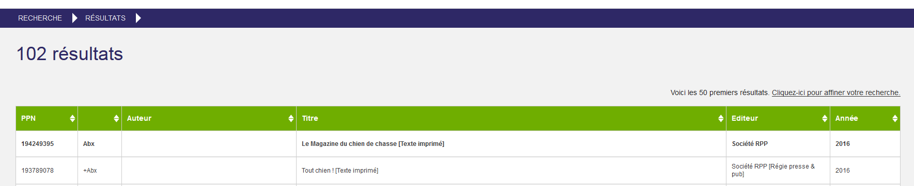
Liste de résultats
Résultats : seuls les 50 premiers résultats sont affichés.
Si vous ne trouvez pas la notice souhaitée, vous pouvez affiner votre recherche en cliquant sur l’onglet « cliquez-ici pour affiner votre recherche ».
Tri : toutes les colonnes peuvent être triées par ordre croissant ou décroissant en cliquant sur leurs intitulés.

Slide 4
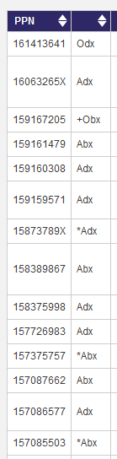
Type de document
Dans la liste de résultat, la deuxième colonne affiche le type du document dans le format spécifique du Sudoc
Plus particulièrement les deux premières lettres indiquent :
Ab = Périodique imprimé
Ad = Collection imprimée
Ob = Périodique électronique
Aa = monographie imprimée
Oa = monographie électronique
etc.
La colonne affiche également la présence ou non d’exemplaires :
+ = Un exemplaire existe déjà dans ma bibliothèque
* = Un exemplaire existe dans une autre bibliothèque du réseau
« rien » = la notice n’est pas localisée dans le Sudoc

Slide 5
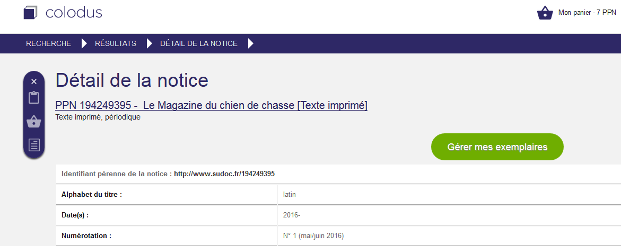
Sélection d’une notice
Pour sélectionner une notice, cliquer sur une ligne de la liste de résultats.
La notice sélectionnée apparait alors en gras et un nouvel onglet s’ouvre affichant la notice détaillée.

Slide 6

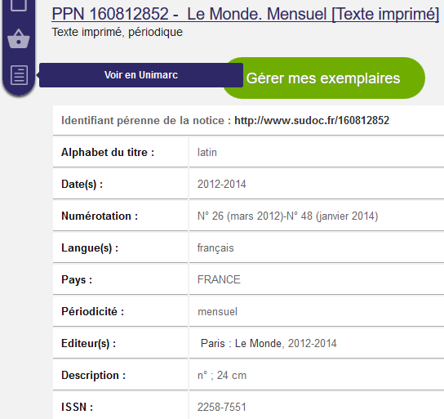
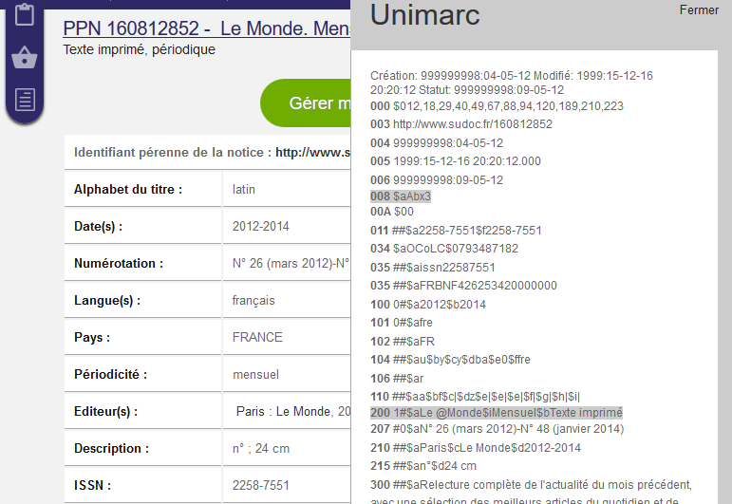
format d’affichage d’une notice
Un bouton d’action permet de visualiser la notice en format de catalogage Unimarc

Slide 7

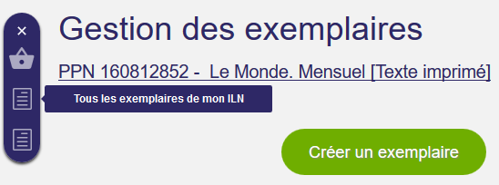
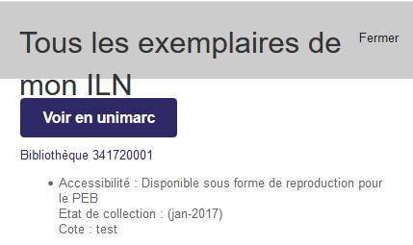
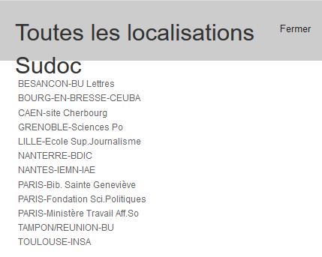
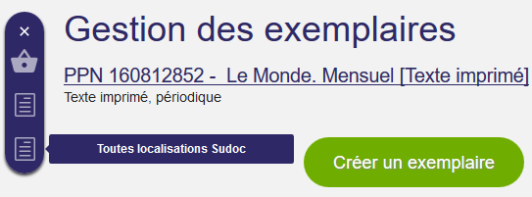
Affichage des exemplaires
Pour afficher les exemplaires, à partir du détail de la notice
cliquer sur « » puis sur un des boutons d’action : Tous les exemplaires de mon ILN ou Tous les exemplaires du Sudoc

Slide 8
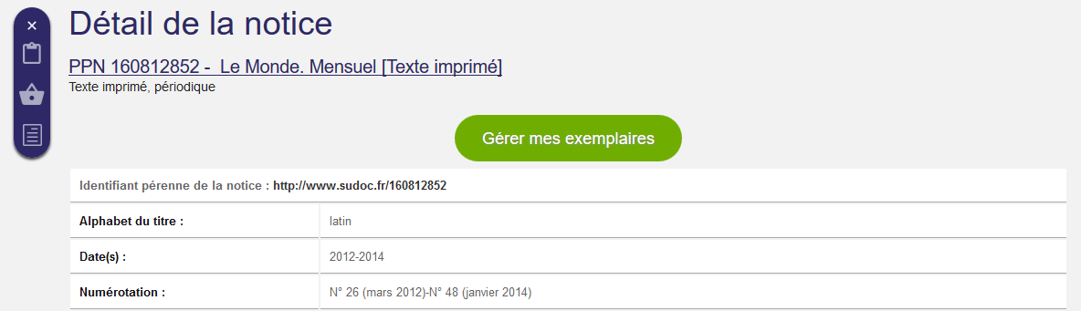
Création d’un exemplaire
Pour créer un exemplaire, à partir du détail de la notice
cliquer sur « Gérer mes exemplaires ».
*Vous trouverez plus d’explications sur la création d’exemplaires dans un cours dédié.

